Slide 1


Slide 2

Faculty: Systems engineer
Course: Deep Learning
Topic: Concepts basic of Deep Learning
________________________________________________
Professor: Luis Fernando Castellanos Guarin
Email: Luis.castellanosg@usantoto.edu.co
Phone: 3214582098

Slide 3

CONTENIDO
¿Que es Deep learning?
¿Por qué Deep Learning?
¿En que se puede usar Deep learning?
NLP - Natural Language Processing
NLU - comprensión del Lenguaje Natural (Natural Language Comprehension por sus siglas en ingles)
NLG - Generación de lenguaje natural – (Natural Language Generation por sus siglas en inglés)
Creando un chatbot

Slide 4

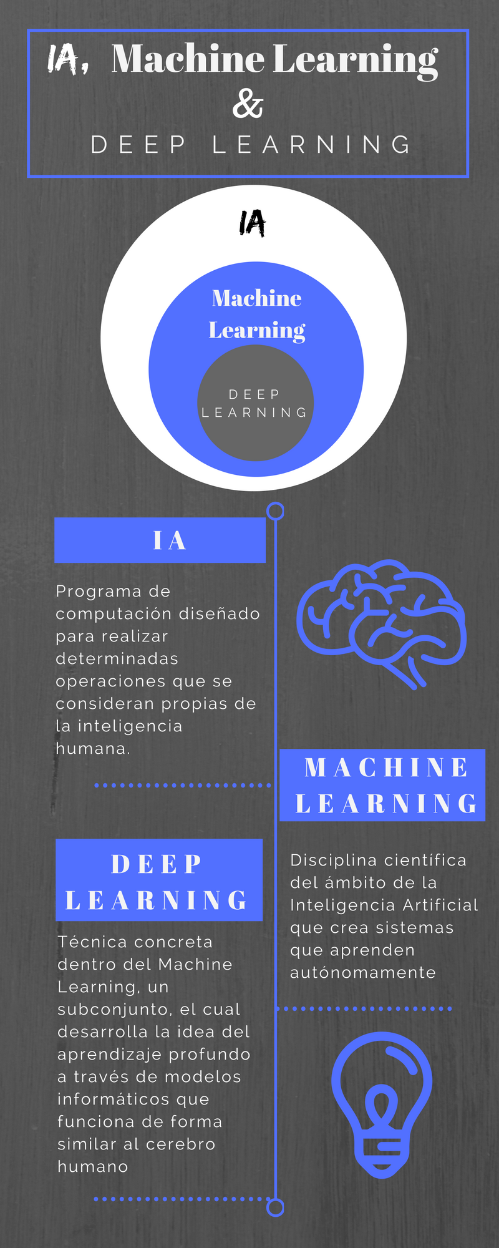
¿Que es Deep learning?

Slide 5
¿Por qué Deep Learning?
Los avances en hardware (principalmente GPU) y la generación y acumulación exponencial de datos, con la ayuda de Deep Learning hoy en día es posible crear y ejecutar una Inteligencia artificial en un cloud, computador, dispositivo móvil, Smart watch u otros.

Slide 6

¿Por qué Deep Learning?
Los avances en hardware (principalmente GPU) y la generación y acumulación exponencial de datos, con la ayuda de Deep Learning hoy en día es posible crear y ejecutar una Inteligencia artificial en un cloud, computador, dispositivo móvil, Smart watch u otros.

Slide 7

¿En que se puede usar Deep learning?
Responder preguntas de lenguaje natural (NLP - Natural Language Processing)
Reconocimiento de voz a nivel casi humano.
Mejora de la conversión de texto a voz.
Asistentes digitales como Google Now, siri o Amazon Alexa.
Transcripción de escritura a mano a nivel humano.
Clasificación de imágenes a nivel casi humano.
Mejora de la traducción automática.
Conducción autónoma a nivel humano (tesla, uber o Google).
Mejora de la orientación de anuncios, tal como la utilizan Google, Baidu y Bing.
Mejora de los resultados de búsqueda en la web.
https://www.manning.com/books/deep-learning-with-python

Slide 8

NLP - Natural Language Processing
O
PLN -procesamiento de lenguaje natural

Slide 9
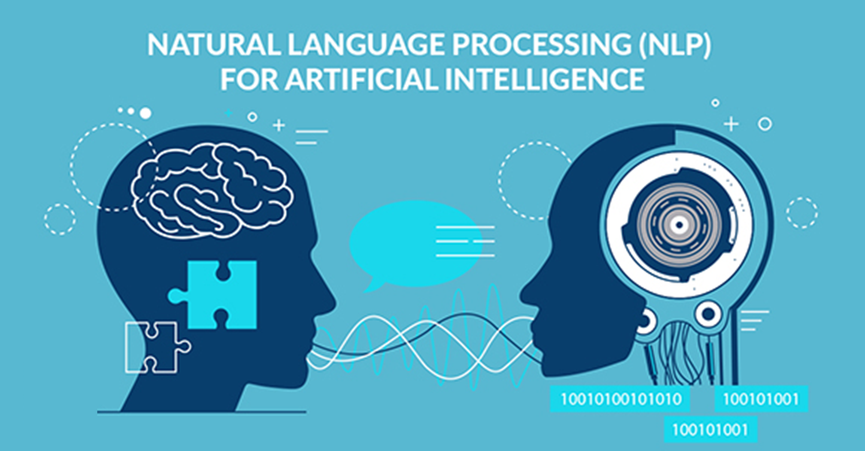

Slide 10
El lenguaje natural que hablamos los humanos usa palabras que crean frases; las frases forman oraciones y las oraciones se convierten en ideas coherentes…pero depende de :
Temas o contextos.
Tono
Selección de palabras
Estructura de la oración
Puntuación / expresiones
Todo lo anterior permite a los humanos interpretar esa información, darle un valor e intención.

Slide 11
Una persona puede generar cientos de palabras en una declaración, cada oración con su propia complejidad y trasfondo contextual.
Hacer que una IA pueda comprender significa analizar varios cientos o miles de personas y sus posibles declaraciones que difieren en más de una geografía:
¿Es fácil hablar el español?
https://www.youtube.com/watch?v=eyGFz-zIjHE

Slide 12
¿Qué es PLN/NLP?
Un software cuyo propósito es “entender las oraciones que le sean proporcionadas, el uso de estos lenguajes naturales, facilita el desarrollo de programas que realicen tareas relacionadas con el lenguaje o bien, desarrollar modelos que ayuden a comprender los mecanismos humanos relacionados con el lenguaje”(Vásquez, Quispe, & Huayna, 2009)

Slide 13
¿Tiene alguna clasificación el PLN/NLP?
Se divide en dos categorías clave:
NLU - comprensión del Lenguaje Natural (Natural Language Comprehension por sus siglas en ingles), analiza de forma automática textos no estructurados usando el procesamiento del lenguaje natural. Parafraseando el texto de entrada Formulando hipótesis o planteando preguntas cuyas respuestas pueden inferirse de texto analizado(Liddy, 2001).
NLG - Generación de lenguaje natural – (Natural Language Generation por sus siglas en inglés), cuyo propósito es “producir texto de lenguaje natural comprensible para humanos basado en datos no textuales o de representaciones de significado. Esta es un área importante que potencia la interacción humano-computadora”(Perera & Nand, 2017).

Slide 14
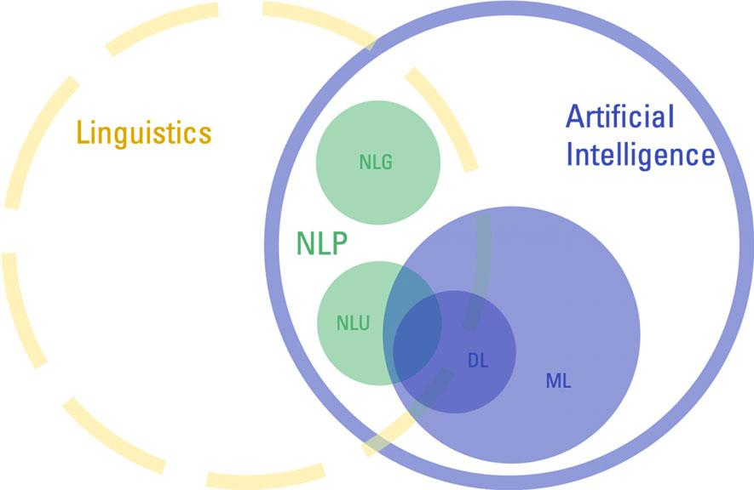
¿Tiene alguna clasificación el PLN/NLP?
DL: Deep Learning
ML: Machine Learning

Slide 15
¿Qué puedo hacer con PLN/NLP?
Resumen automático: acortando de forma inteligente fragmentos largos de texto.
Sugerencias automáticas: Acelerar la escritura de correos electrónicos, mensajes y otros textos
Traducción: traducción de frases e ideas en lugar de palabra por palabra
Reconocimiento de entidades con nombre: Ubicar y clasificar entidades con nombre en lenguajes naturales no estructurados en categorías predefinidas como organizaciones, nombres de personas, ubicaciones, códigos, cantidades, precio, tiempo o porcentajes.
Relación de extracción: extracción de relaciones semánticas entre las entidades identificadas en lenguaje natural de texto / voz, tales como “se encuentra en”, “está casado con”, “es empleado por”, “vive en”, etc.
Análisis de sentimientos: ayuda a identificar, por ejemplo, texto o discurso de opinión positivo, negativo y neutral ampliamente utilizado para obtener información de comentarios de redes sociales, foros o respuestas a encuestas
Reconocimiento de voz: Reconocer y transformar el lenguaje hablado en texto - dictado - y, si está programado, actuar sobre ese reconocimiento, por ejemplo, Asistente de Google Cortana o Siri de Apple
Segmentación de temas: divide automáticamente textos escritos, discursos o grabaciones en segmentos más cortos y coherentes por temas y se utiliza para mejorar la recuperación de información o el reconocimiento del habla)

Slide 16
¿Como hace un software para comprender el lenguaje de los humanos?

Slide 17
NLU - comprensión del Lenguaje Natural (Natural Language Comprehension por sus siglas en ingles)
Es un subdivisión de NLP que hablan específicamente de cómo convertir la recopilación de datos (lo que le decimos a la máquina) en algo que pueda entender para poder actuar en consecuencia.
Para nosotros, como seres humanos, no se requiere mucho esfuerzo, pero para una máquinas entender dobles significados, juegos de palabras, insultos y encima intentar hacerlo con faltas de ortografía es demasiado complejo.
Es lo que marca la diferencia entre que nos dé la impresión de hablar con otra persona o “tirarnos de los pelos” cuando nos responden por quinta vez un “repite por favor, no te entiendo”

Slide 18
¿Por qué crear chatbots?
Llegan a ahorran alrededor de $300,000 al año en empresas de EEUU.
Los tiempos de respuesta en atención al cliente se aceleran hasta tres(3) veces con los chatbots
El 74% de los consumidores espera chatear con bots al ingresar a paginas de las empresas.
En el 54% de las empresas de servicios, comercio electrónico y otras empresas de tecnológica específicamente, mencionaron que en el 2019 “los bots hicieron que sus negocios fueran más productivos”.

Slide 19
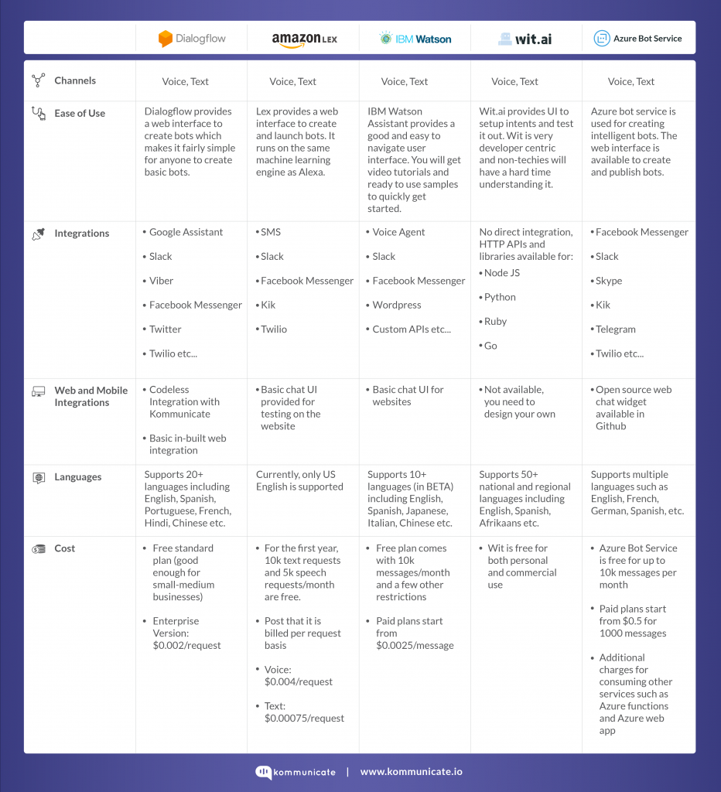
Creando un chatbot
Un chatbot es un software que puede interactuar con humanos a través de una interfaz de chat y está diseñado para simular al humano utilizando inteligencia artificial.
Los mas famosos:

Slide 20
Creando un chatbot
Amazon Lex
El servicio Amazon Lex se utiliza para crear interfaces de conversación en la aplicación mediante voz y/o texto. Está alimentado por las mismas tecnologías de aprendizaje profundo que Alexa.
Ventajas
proporciona una interfaz web para crear e iniciar bots.
el soporte de integración se limita a Facebook, Kik, Slack y Twilio SMS.
Desventajas
Actualmente, Lex solo admite el inglés de EE. UU.
Para el primer año, 10.000 solicitudes de texto y 5.000 solicitudes de voz al mes son gratuitas.

Slide 21
Creando un chatbot
IBM Watson Assistant
IBM Watson Assistant
Watson Assistant es una de las mejores ofertas para crear interfaces conversacionales en cualquier aplicación, dispositivo o canal. Watson tiene soporte para buscar una respuesta de la base de conocimiento y entrégasela a un humano.
Ventajas
interfaz de usuario buena y fácil de navegar. Una vez que cree una cuenta, obtendrá tutoriales en vídeo y listo para usar ejemplos para comenzar rápidamente
Puede conectar Watson con Facebook Messenger, Slack, Agente de voz (telefonía), plug-in de WordPress y también aplicaciones personalizadas a través de API
Desventajas
La mayoría del lenguaje que soporta Watson está en beta. Soporta más de 10 idiomas (en BETA) incluyendo Inglés, Español, Japonés, Italiano, Chino, etc.
Hay varios planes disponibles a partir del plan gratuito para hasta 10.000 mensajes al mes. El plan de pago comienza con Lite en $0.0025/mensaje.

Slide 22
Creando un chatbot
Azure Bot Service
Azure Bot Service:
Azure Bot Service de Microsoft se usa para crear bots inteligentes.
Ventajas
La interfaz web está disponible para crear y publicar bots que es bastante fácil de entender.
El bot de chat creado a través de Azure Bot Service se puede publicar en diferentes canales como Web, Facebook Messenger, Skype y Skype Empresarial, Microsoft Teams, Slack, etc.
El widget de chat web de código abierto está disponible en Github
Soporta múltiples idiomas como inglés, francés, alemán, español, etc.
Desventajas
”un plan gratuito” de 10.000 mensajes al mes. el precio es de $0.50 por cada 1,000 mensajes. Aparte de esto, también le cobran por los recursos consumidos en las funciones de Azure y la aplicación web de Azure..

Slide 23
Creando un chatbot
Wit.ai
Wit.ai:
Wit.ai (propiedad de Facebook): procesa patrones de habla humana y filtra datos útiles como la intención y el contexto. Proporciona una interfaz de usuario para ayudar a los desarrolladores a crear intentos, entidades y agentes.
Ventajas
Es fácil: el tutorial de inicio rápido es muy práctico para comenzar.
Está integrado: podrá integrarse con varias plataformas, como Facebook (whatsapp), Twitter, Slack, Telegram, etc.
Es adaptable: se puede construir el bot con Node.js, Python o Ruby.
¡Totalmente libre!
Desventajas
No hay un entorno de desarrollo visual (puro código por ahora).
La curva de aprendizaje es más pronunciada y es necesario invertir tiempo para descubrir cómo implementarla.

Slide 24
Creando un chatbot
Dialogflow
Dialogflow:
Dialogflow (una vez conocido como Api.ai). Fue adquirido por Google en 2016. Esta plataforma se conecta con los usuarios de Google Assistant y otras aplicaciones y dispositivos de mensajería.
Ventajas
Es útil: sin instalación (cloud), comienzas de inmediato.
Relativamente fácil: Dialogflow contiene muchos agentes preconstruidos que son muy sencillos de activar.
Tiene integración con muchas plataformas como Facebook, twilio (whatsapp) Twitter, Slack, Telegram, etc. Multilingüe (reconoce más de 15 idiomas).
La edición estándar, ideal para pequeñas y medianas empresas, es gratuita. Pero El plan Enterprise comienza con $0.002 por solicitud.
Desventajas
El control preciso sobre el procesamiento del diálogo no estará disponible para el programador.

Slide 25
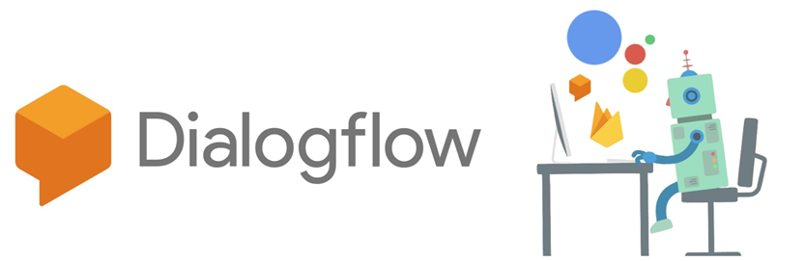

Slide 26
P0: Crear chatbot con Dialogflow: base
Conceptos fundamentales en Dialogflow:
Agentes: módulos de reconocimiento natural del lenguaje. En bots sencillos, un agente bastará para agruparlo todo. Sin embargo, en proyectos más grandes, podrías tener varios agentes para un mismo proyecto (marca, tienda, cuenta), cada uno de ellos agrupando una particularidad o intención común de la conversación.
Intents. Son las intenciones del cliente/usuario, dicho de otra forma, “qué es lo que quiere”. Aquí s donde definimos las posibles preguntas o peticiones de los clientes y qué posibles respuestas queremos darles. Por ejemplo: si pregunta por el estado de un pedido o que le ayude a reservar un vuelo o una mesa para cenar.
Entities. Las entidades son las herramientas de que disponemos para extraer parámetros o variables de lo que ha dicho el usuario. Por ejemplo, cuando un usuario diga “Quiero consultar el estado del pedido con ID 0237908” usaremos las entidades para extraer el valor del ID del pedido en lo que está diciendo el usuario.

Slide 27
P0: Crear chatbot con Dialogflow: base
Conceptos fundamentales en Dialogflow:
Actions. Las acciones es lo que hace la IA cuando se detecta una intención de un usuario. Cuando lo que dice el usuario se corresponde con un Intent, entonces se extraen los parámetros y se pasan a la acción que hayas definido, que puede ser “responde esto” o incluso conecta con tal servicio online, etc.
Contexts. Permiten definir intenciones en función del contexto de la conversación. Por ejemplo: El usuario escribe Víctor. ¿A qué se refiere? ¿Es su nombre? ¿El de su novio? ¿Es a quien quiere matar? En una conversación normal lo deduces por lo que se ha hablado justo antes, ¿verdad?. Mi novia se llama Consuelo, ¿y el tuyo? Víctor. ¡Ajá! Sabes que Víctor se refiere a “su novio” por la conversación.
Fullfillment. por norma general, el usuario no querrá respuestas predefinidas sino más bien respuestas para su caso particular. De poco serviría hacer un chatbot que le preguntes “¿Dónde está mi pedido?” y la respuesta siempre fuese “Envíanos un correo a”.DIalogflow permite enviar peticiones a Webhooks (retrollamadas GET/POST HTTP a una URL) para que la respuesta sea mucho más natural al recuperar la información.

Slide 28
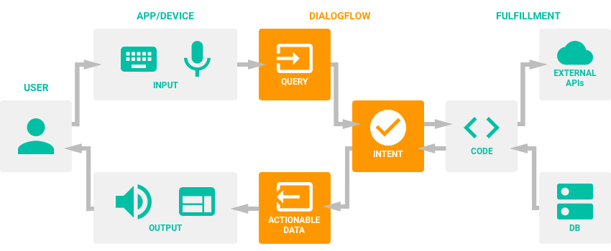
P0: Crear chatbot con Dialogflow: base

Slide 29
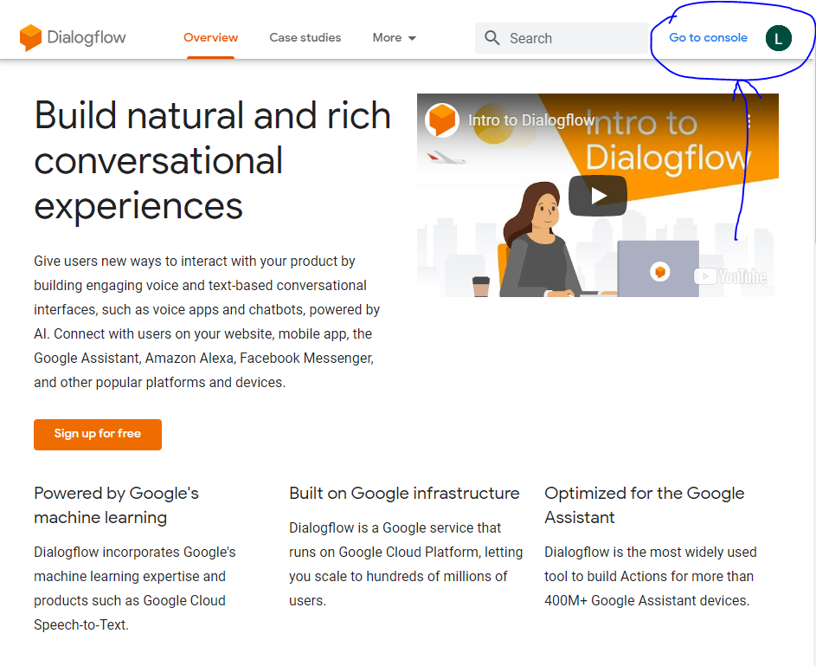
P0: Crear chatbot con Dialogflow: base
https://dialogflow.com/
Una vez se valide con una cuenta de Gmail.
Dar clic en “GO TO CONSOLE”

Slide 30
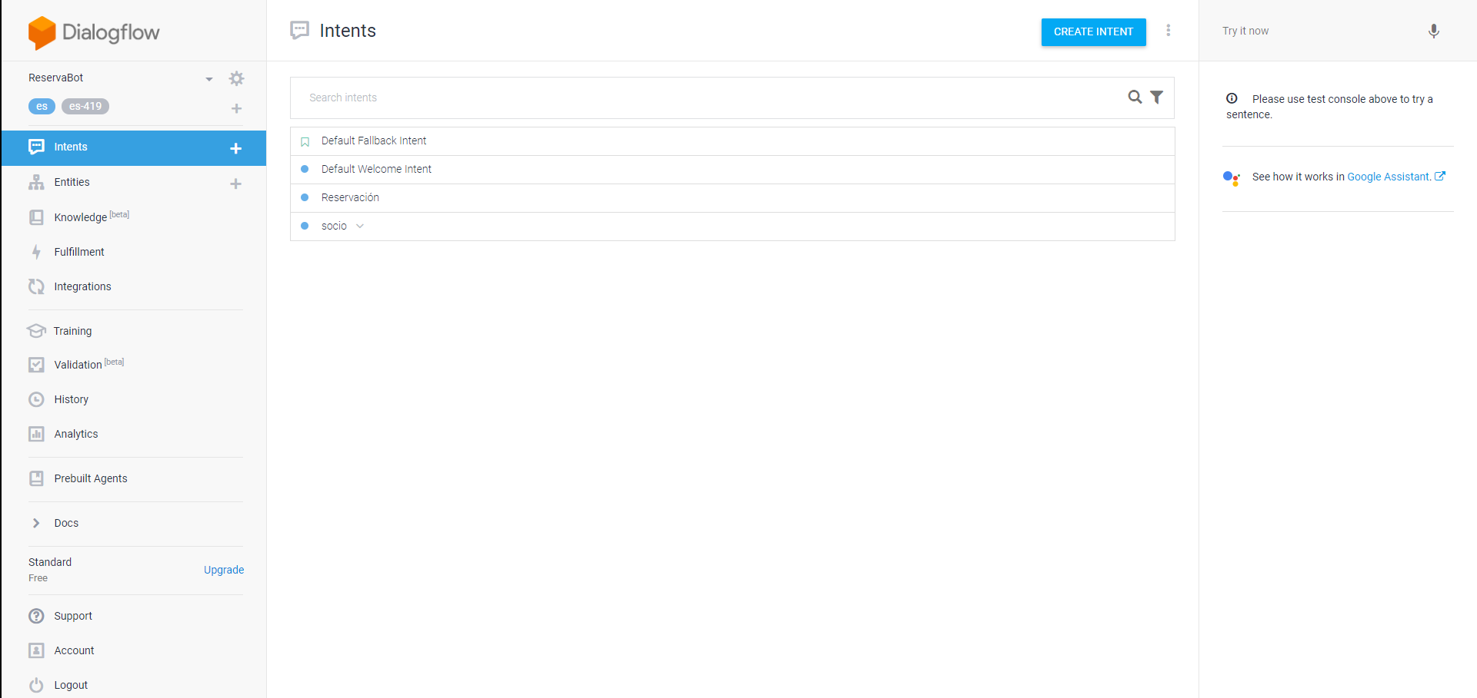
P0: Crear chatbot con Dialogflow: Framework
Testear el chat bot
Área de trabajo
Menú principal

Slide 31
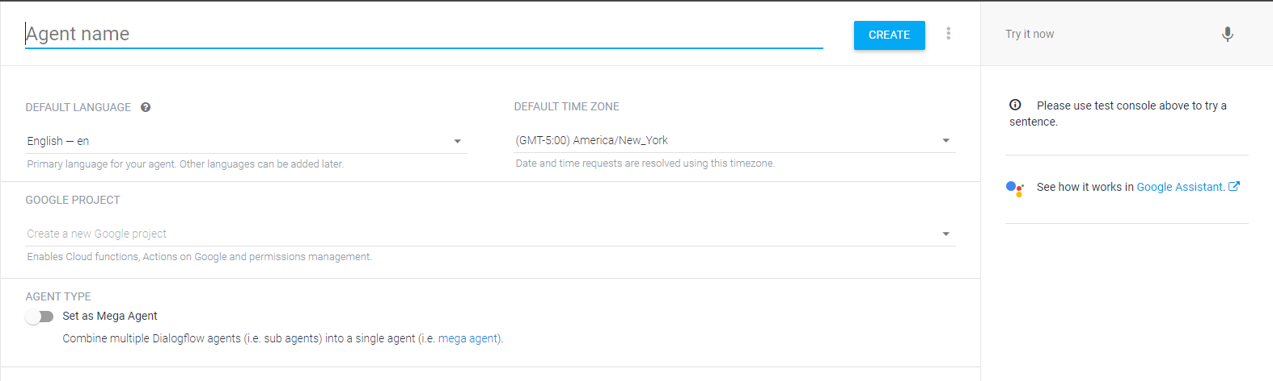
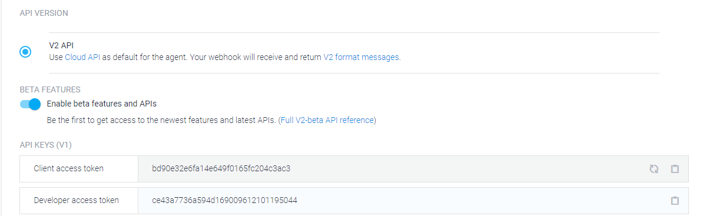
P1: Crear chatbot con Dialogflow: Crear agente
el Agente de Dialogflow es el chatbot que estamos construyendo. Siendo la unidad más básica de la herramienta, maneja la conversación con usuario final.
Asignar un nombre y definir el idioma base, es recomendable iniciar con Spanish (Latin America) — es-419
Habilitar “beta features”

Slide 32
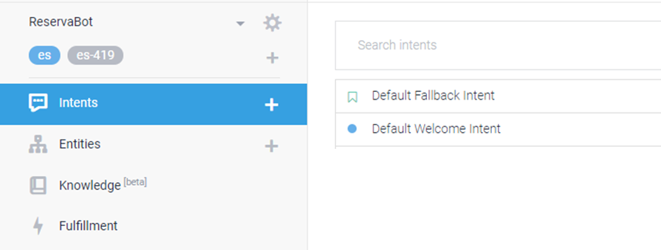
P2: Crear chatbot con Dialogflow: Intenciones
Las intenciones ayudan al agente a identificar lo que el usuario quiere decir
Intento por defecto de respuesta no entendida: La respuesta que dará la IA al usuario cuando no entiende lo que el usuario escribe oraciones (palabras y frases) que no se entiende.
Intento por defecto de bienvenida: el saludo inicial que dará el chatbot al usuario al momento de iniciar una conversación.

Slide 33
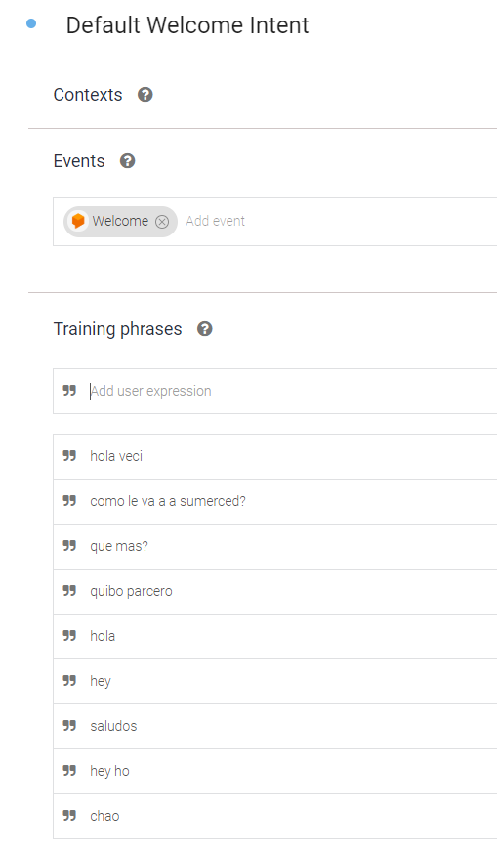
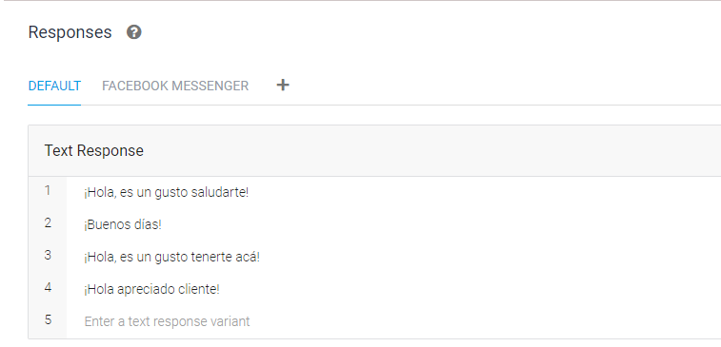
P2: Crear chatbot con Dialogflow: Intent wellcome
Posibles saludos iniciales que puede hacer el usuario al chatbot
Posibles respuestas iniciales que puede hacer el chatbot una vez se reciba el saludo del usuario

Slide 34
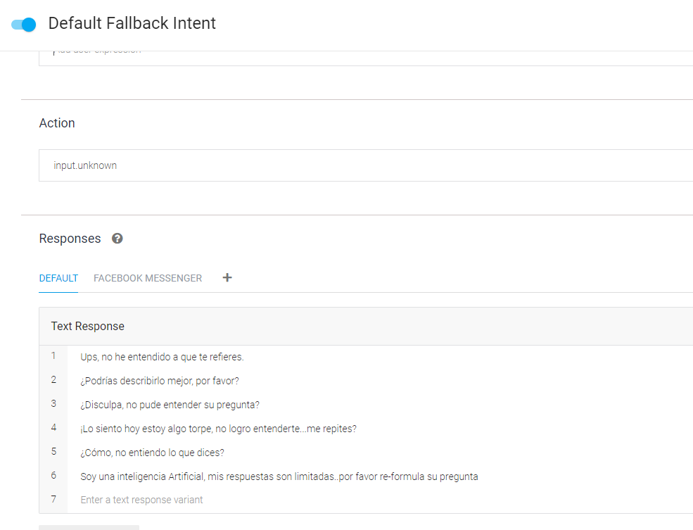
P2: Crear chatbot con Dialogflow: Fallback intent
Respuestas que dará el chatbot al usuario cuando no puede entender lo que escribió.

Slide 35
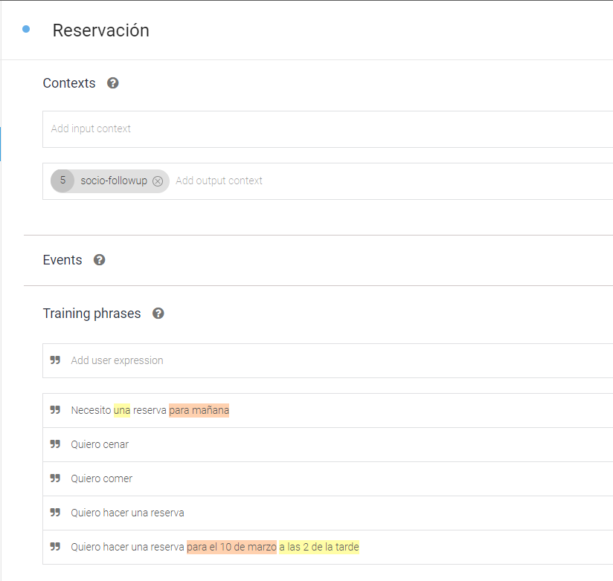
P3: Crear chatbot con Dialogflow: New intent
Nombre del intento
Posible siguiente Intento
Posibles frases que puede decir el usuario después del saludo inicial
Dialogflow resaltó automáticamente las entidades con las que ya estaba familiarizado (entidades del sistema)

Slide 36
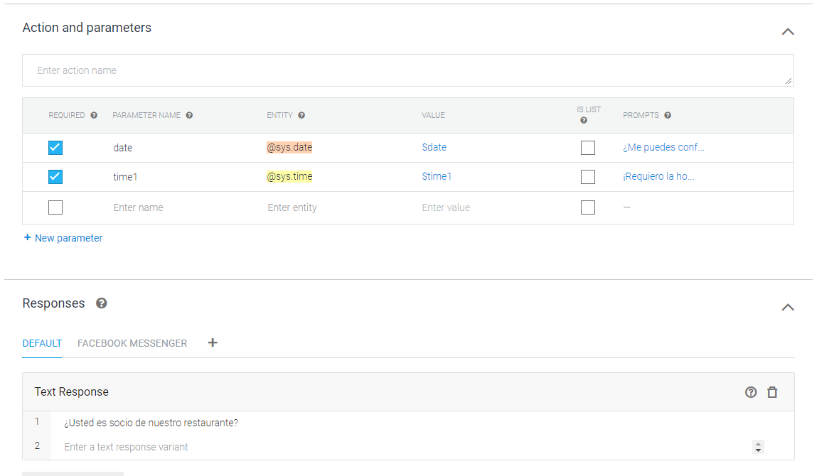
P3: Crear chatbot con Dialogflow: New intent
Preguntas que hará el chatbot al usuario cuando en la frase no estén los parámetros requeridos
Parámetros (entidades) requeridos en la intención (fechas, tiempo, cantidades, etc).
Una vez el usuario ingrese los parámetros requeridos para la intención , el chatbot generara algunas de las respuestas de forma aleatoria

Slide 37
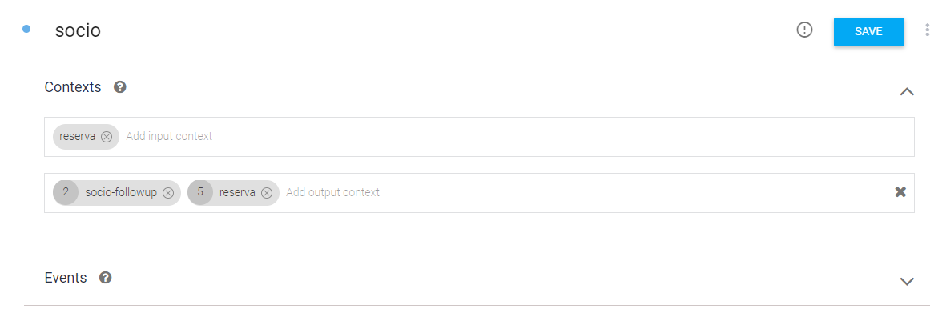
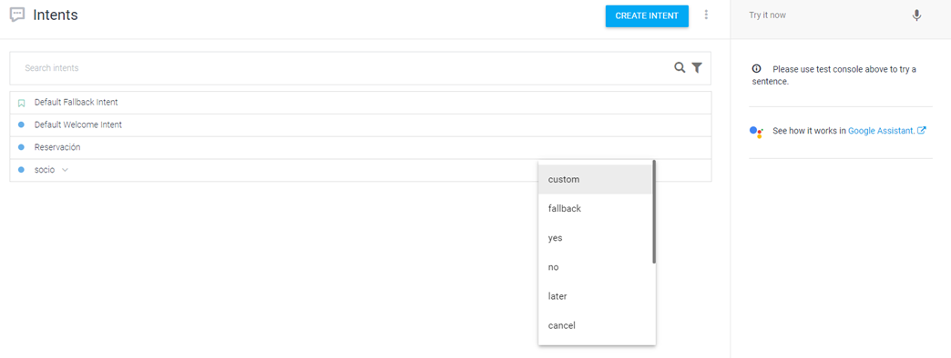
P4: Crear chatbot con Dialogflow: Intent SI/NO
Crear una nueva intensión y agregarle el contexto y cual seria a intensión que la precede.
Intensión previa
Intensión siguiente
Guardar la intensión y en el listado de intensiones dar clic sobre la opción “add-follow-up intent” que se generar al lado derecho al pasar el mouse sobre la intensión
Dialogflow le generar un menú emergente con algunas posibles opciones (yes, not, later, cancel, etc)
Recuerde entre más opciones tengan mejor será la experiencia del usuario.

Slide 38
Integraciones de Dialogflow
Web
WhatsApp
Facebook
Hangouts
Skype
Alexa

Slide 39
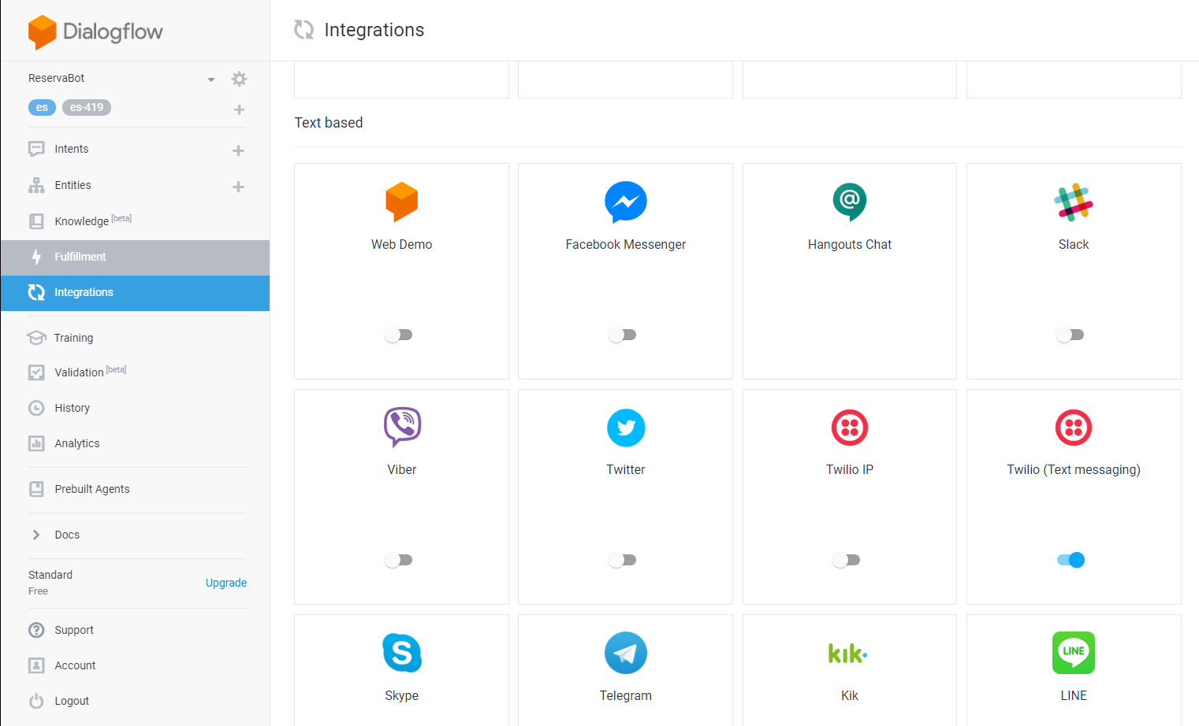
P5: Crear chatbot con Dialogflow: integración con WhatsApp
En la parte derecha del menú ingresar a “Integrations” y habilitar la opción “Twilio (text messaging)”
Twilio será el puente entre Dialogflow y whatsapp.
Esta opción parece que solo estará disponible hasta abril del 2020 por desacuerdos entre Google y Twilio.
Una vez habilitado ingresamos al bot y damos clic en “more information” y Dialogflow nos mostrara como realizar la integración.

Slide 40
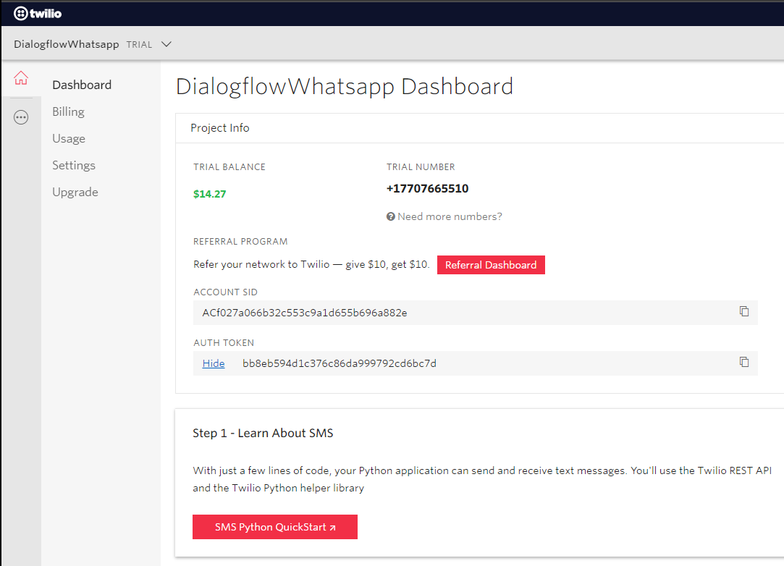
P5: Crear chatbot con Dialogflow: integración con WhatsApp
Ingresar a la url: https://www.twilio.com/ y crear una cuenta (preferiblemente usando la cuenta de correo de Gmail).
Copiamos y lo pegamos en el bot de twilio en dialogflow

Slide 41
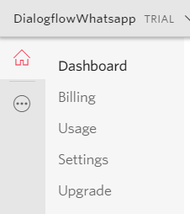
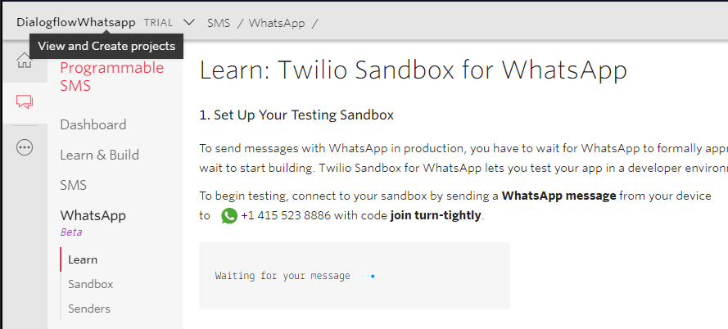
P5: Crear chatbot con Dialogflow: integración con WhatsApp
Entrar a menú de opciones y seleccionar “Programmable SMS” y luego whatsapp beta
Luego ingresar a SandBox, en esta ventana necesitaremos tomar el número de teléfono (EEUU) previa configuración.

Slide 42
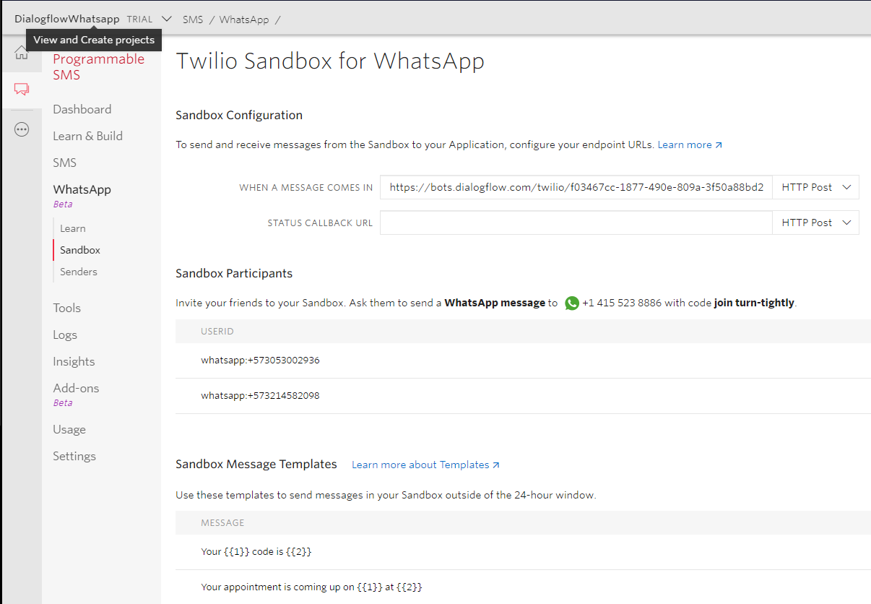
P5: Crear chatbot con Dialogflow: integración con WhatsApp
Este texto debe ser copiado y pegado desde Dialogflow ubicado en el bot de twilio.
Para conectar nuestro whatsapp con twilio solo debemos enviar un mensaje de “join turn-tightly” al número

Slide 43
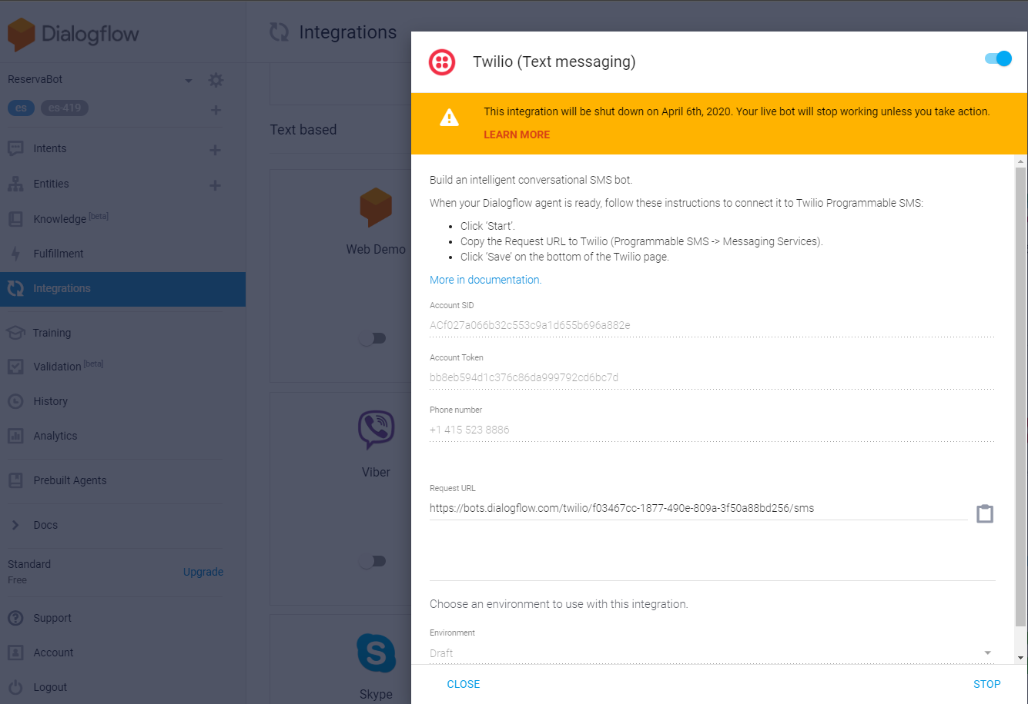
P5: Crear chatbot con Dialogflow: integración con WhatsApp

Slide 44
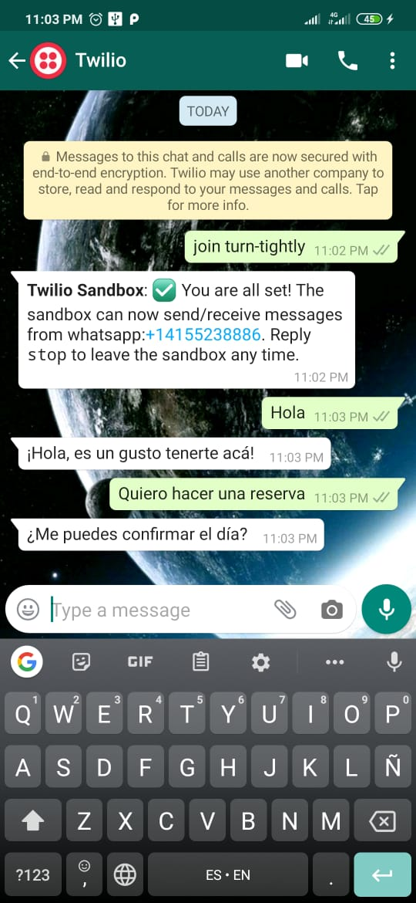
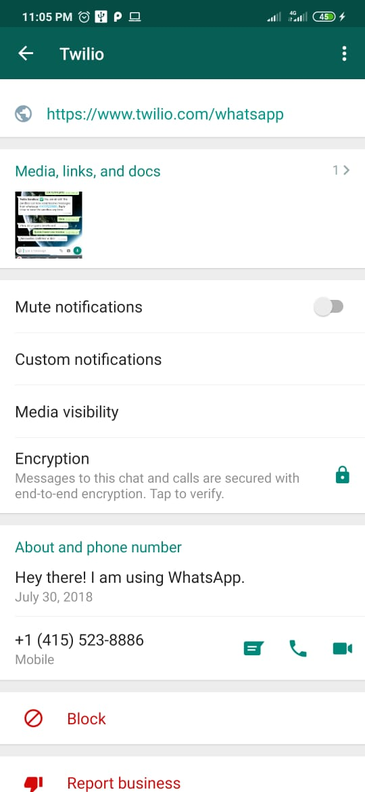
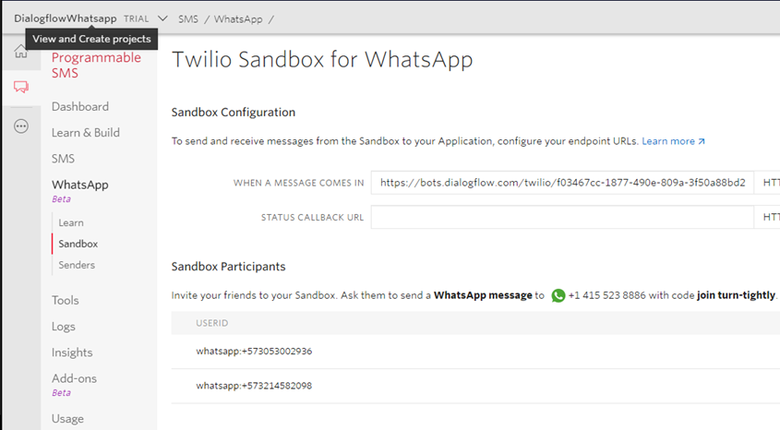
P5: Crear chatbot con Dialogflow: integración con WhatsApp

Slide 45
P5: Crear chatbot con Dialogflow: integración con Facebook
La integración se puede hacer de dos formas:
Primera:
Directamente entre Dialogflow y Facebook, pero tiene un costo (solo funciona si la APP creada en Facebook esta en producción):
Crear una pagina en Facebook.
Crear una app en Facebook:
Asociarle la pagina de Facebook
Asociarle el producto de Messenger
Configurar el token con Dialogflow
Configurar el webhook
3. Pasar a producción la APP (sin esto no funciona la integración)
https://medium.com/cmaquera/como-crea-un-chatbot-para-facebook-messenger-con-dialogflow-8fddd17ea230

Slide 46
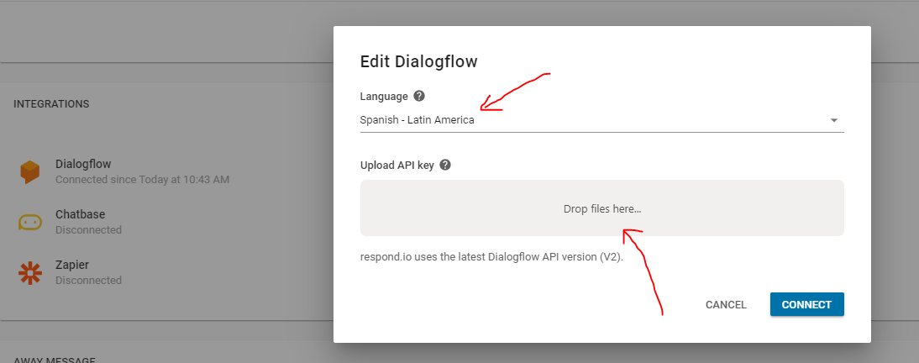
P5: Crear chatbot con Dialogflow: integración con Facebook
Segunda (usando un tercero entre Dialogflow y Facebook):
Crear una pagina en Facebook.
Crear una cuenta en rocketbots (https://app.respond.io/), la cuenta free se tiene dos “space” asignados.
Ir a “settings”
En la sección de “INTEGRATIONS”, dar clic en “conectar” de Dialogflow, en la ventana emergente seleccionar idioma “español latinonamerica” y cargar la key (archivo json generados desde Dialogflow)
Si la conexión fue exitosa continuar al paso 5, de lo contrario verificar si el archivo json generados desde https://console.cloud.google.com/ asociado al bot de Dialogflow es el correcto

Slide 47
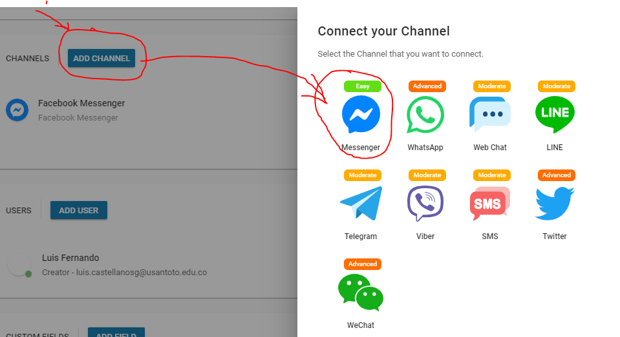
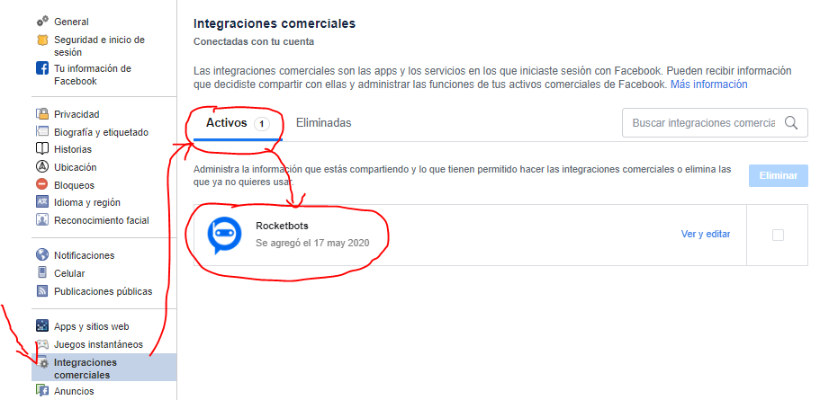
P5: Crear chatbot con Dialogflow: integración con Facebook
Segunda (usando un tercero entre Dialogflow y Facebook):
Crear un canal entre rocketbots y Facebook
Tenga cuidado en el proceso de si tiene más de una pagina en Facebook seleccionar la que corresponde (edit configuratios).
En caso que el canal no se pueda crear verifique las credenciales sean las correctas y que la pagina no tenga asociado otro bot.
En su cuenta de Facebook, en la sección de configuración, ir la sección “integraciones comerciales” y verificar que este activo el de “rocketbots”

Slide 48
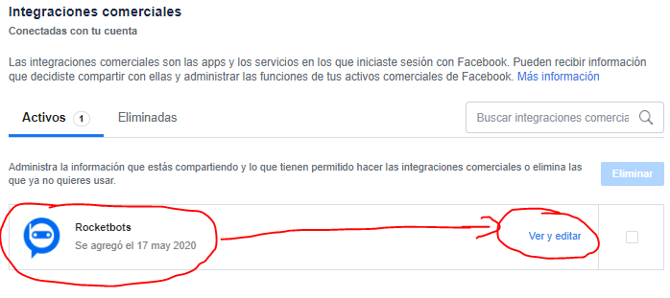
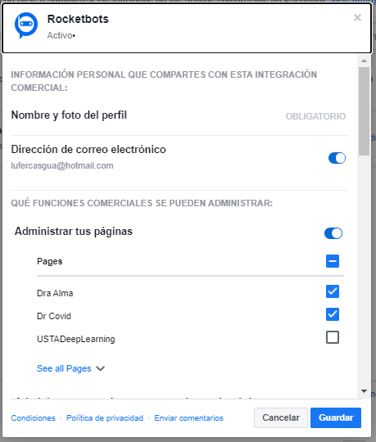
P5: Crear chatbot con Dialogflow: integración con Facebook
Segunda (usando un tercero entre Dialogflow y Facebook):
Edite la integración entre rocketbots y Facebook para permitirle interactuar entre sus bots y sus paginas web en caso que tenga más de una.
Verifique y garantice que la integración permita:
Administrar y acceder a conversaciones de páginas en Messenger
Enviar mensajes desde las páginas que administras en cualquier momento después de la primera interacción del usuario
Mostrar una lista de las páginas que administras

Slide 49


